Slide 1
Progetto Museum
flow chart progetto modellazione concettuale per il web semantico

Slide 2
STRUTTURA
Sezione per tipologia d’opera
Profilo utente

Slide 3
SEZIONE PER TIPOLOGIA DI OPERE
Interazione con l’utente durante la selezione della sezione

Slide 4
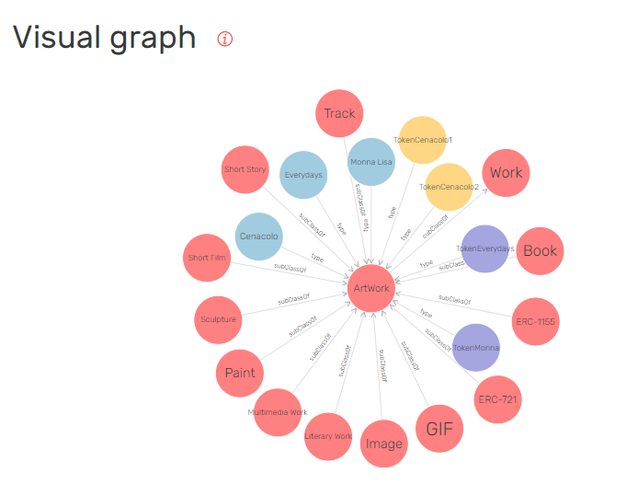
SEZIONE PER TIPOLOGIA DI OPERE
In questo esempio vengono evidenziati in rosso le sottocategorie di ArtWork corrispondenti alle diverse sezioni da poter visionare nel sito.
L’utente cliccando sulla sidebar laterale, può visionare le diverse categorie di NFT a disposizione. Per poter ottenere questo risultato sono state eseguite due query: una per il primo livello della gerarchia delle tipologie di opere, un’altra per poter scendere in profondità lungo le medesime tipologie.

Slide 5
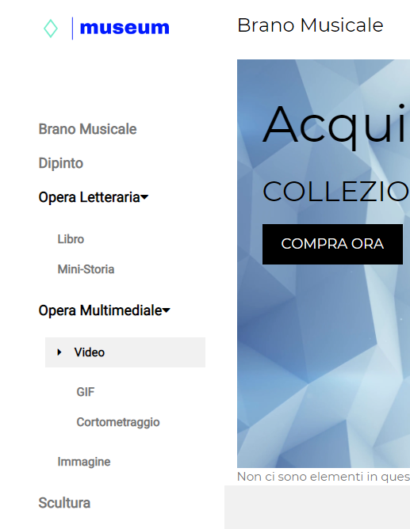
Demo sidebar

Slide 6
Risultati delle query #1
Tipiopere | label | contt
:Track | «Brano Musicale»@it | «0»xsd:integer
:Paint | «Dipinto»@it | «0»xsd:integer
:LiteralyWork | «Opera Letteraria»@it | «1»xsd:integer
… | … | …

Slide 7
Risultati delle query #2 (es. :video)
Tipiopere | label | contt
:GIF | «GIF»@it | «0»xsd:integer
:SortFilm | «Cortometraggio»@it | «0»xsd:integer

Slide 8
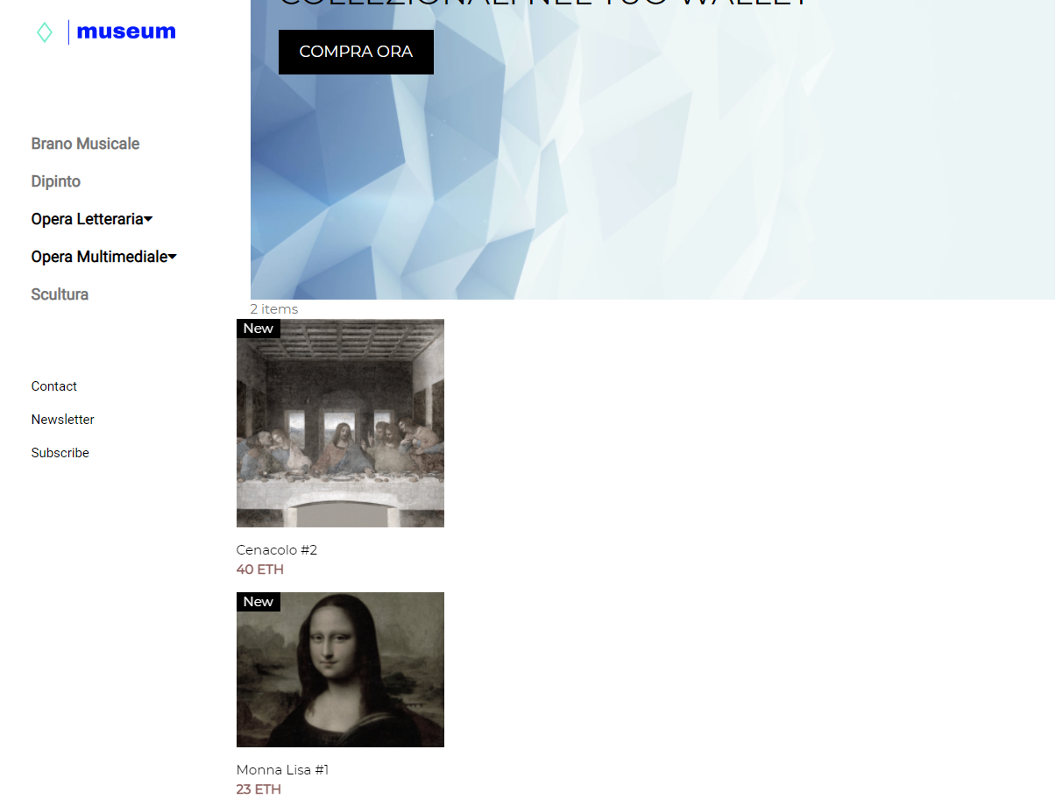
Demo sezione con elementi

Slide 9
Risultato della query
titolo | Value
«Cenacolo #2» | «40»xsd:integer
«Monna Lisa #1» | «23»xsd:integer

Slide 10
Profilo utente
Visualizzazione del profilo dell’utente e degli elementi nel suo portafoglio.

Slide 11
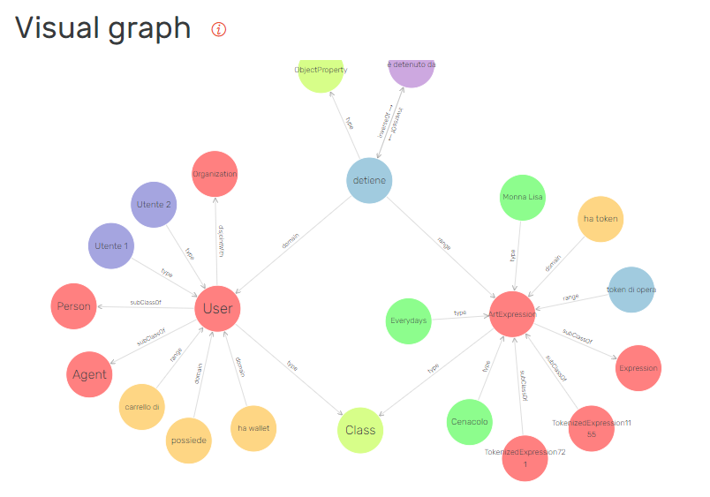
PROFILO UTENTE
In questo esempio viene presa in esame la pagina in cui l’utente può visionare i token da lui acquistati. Possiamo vedere da questa figura come il predicato :detiene lega l’utente con una classe ArtExpression, che avrà un collegamento con uno specifico NFT.

Slide 12
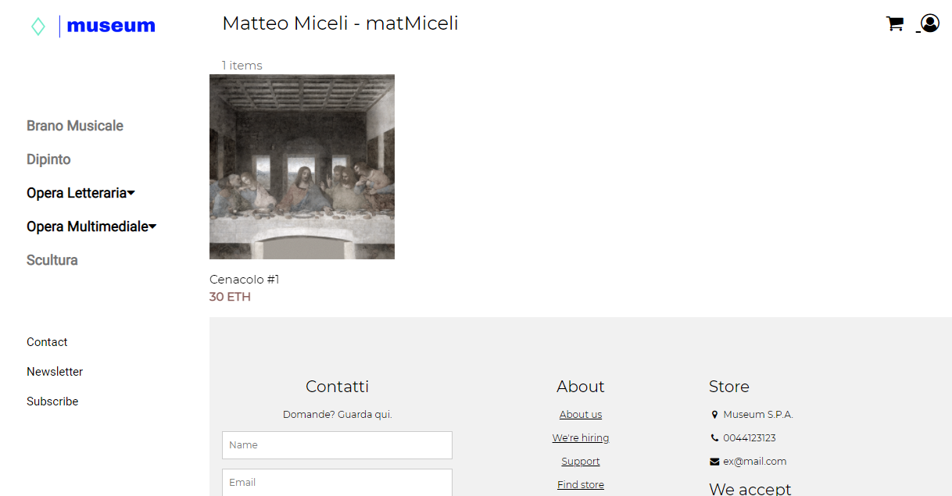
Demo profilo utente

Slide 13
Risultato della query
titolo | Value
«Cenacolo #1» | «30»xsd:integer

